Slide 1
Jelentés a fizetési mérleg alakulásáról
MNB sajtótájékoztató
2014. április 3.

Slide 2

Az új publikáció célja
A válság kitörése a gyenge külső egyensúllyal rendelkező országokat jobban sújtotta
Az utóbbi időben újra fókuszba került a folyó fizetési mérleg
Az Inflációs jelentésből már ismert elemzési keretet mutatjuk be részletesebben egy új kiadványban
A külső finanszírozási képesség alakulása három megközelítésben:
  - Reálgazdasági / Finanszírozási / Megtakarítási
Nemzetközi összehasonlítás

Slide 3
Fő üzenetek
A külső finanszírozási képesség nagymértékben javult (2013: 6,5%)
A működőtőke beáramlása mellett folytatódott a külföldi hitelek visszafizetése (2013: 8 milliárd euro)
A háztartások portfolió-átrendezése jelentősen befolyásolta a folyamatokat
A fizetési mérleg alakulását többféleképp lehet értelmezni
  - A külkereskedelmi többlet miatt visszafizetjük külföldi hiteleinket
  - Nem tudunk/akarunk hitelt felvenni, ami szintén erősíti a nettó exportot
A külső adósság jelentősen csökkent, de még meghaladja a régiós országokét, és a bruttó finanszírozási igény továbbra is magas

Slide 4
A külső egyensúly háromféle megközelítése

Slide 5
Reálgazdasági megközelítés

Slide 6
A javuló külkereskedelem és EU-transzfer növek-vő külső finanszírozási képességet eredményez
Szezonálisan igazított adatok a GDP arányában

Slide 7
Mindhárom tényező hozzájárult a külső finanszírozási képesség emelkedéséhez
GDP arányában

Slide 8
A kivitelt az egyre kedvezőbb külső kereslet is húzza
2005 = 100

Slide 9
A belföldi felhasználás növekedése mellett is pozitív a nettó export növekedési hozzájárulása

Slide 10
A válság elején a profit, újabban a kamatkiadás csökkenése javítja a jövedelemegyenleget
GDP arányában

Slide 11
Az EU-transzferek kifizetésének átmeneti felfüg-gesztése nem tükröződött a felhasználási oldalon
Négy negyedéves tranzakciók

Slide 12
Finanszírozási megközelítés

Slide 13
A költésen felüli jövedelmet a külföldi hitelek törlesztésére fordítjuk

Slide 14
Az elmúlt években is folyamatos FDI-beáramlás, miközben nagymértékű adósságcsökkenés

Slide 15
A bankok külföldi hiteleinek csökkenése lassult, az állam nettó külső adóssága esett vissza

Slide 16
Adósságráták

Slide 17
A jelentős csökkenéssel a nettó külső adósság már a 2006-os szinten van
Tulajdonosi hitel nélkül, GDP arányában

Slide 18
A bruttó külső adósság a válság kitörése körüli szinten, év végén kisebb mérséklődés történt
Tulajdonosi hitel nélkül, GDP arányában

Slide 19
A bruttó külső adósság devizaaránya csökkent a csúcsról, de még mindig magas
GDP, illetve külső adósság arányában

Slide 20
A rövid külső adósság egy 2014. évi lejárat miatt emelkedett a 2013 eleji szintre

Slide 21
Szektorok megtakarítása szerinti megközelítés

Slide 22
Mindhárom szektornak jelentős szerepe van a külső finanszírozási képességben
Négy negyedéves tranzakciók a GDP arányában

Slide 23
A lakosság banki megtakarítása visszaesett, míg a készpénz és állampapír jelentősen emelkedett
Kumulált tranzakciók

Slide 24
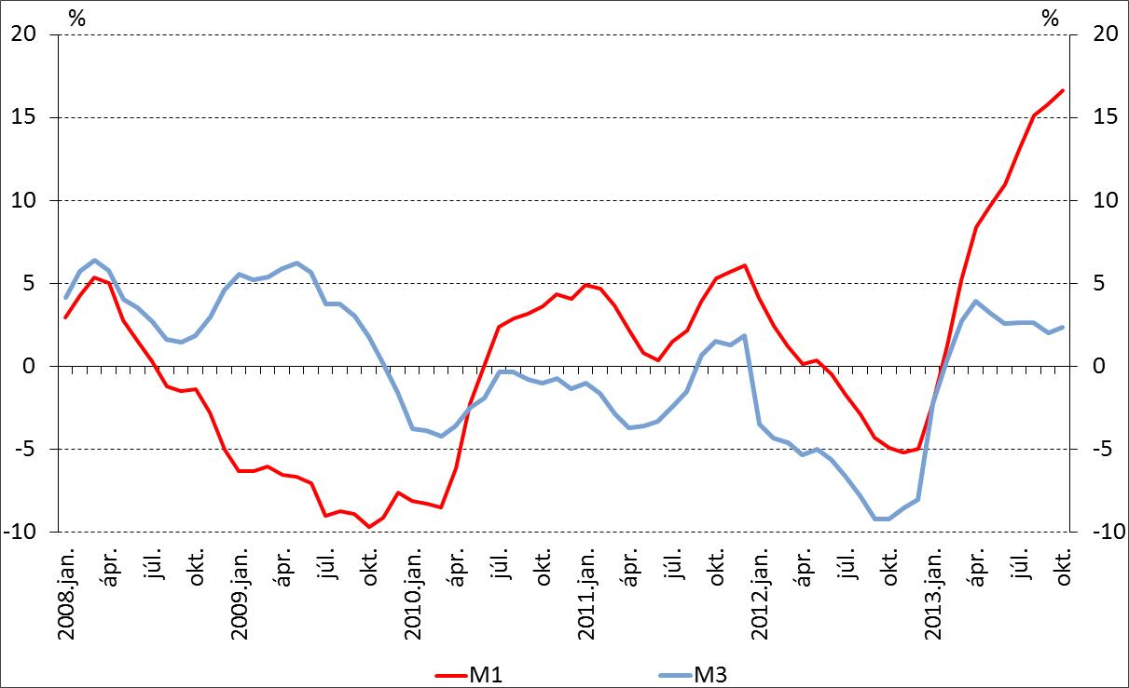
A pénzmennyiségek növekedése között szokatlanul nagy az elnyílás 2013-ban
Éves reálnövekedési ütem

Slide 25
Nemzetközi összehasonlítás

Slide 26
Magyarországon különösen nagy volt az alkalmazkodás
*Európai Bizottság téli előrejelzése alapján. GDP arányában

Slide 27
Régiós összevetésben jóval kedvezőbb külkeres-kedelmi többlet, illetve transzferegyenleg
Régiós országokra 2013. III. negyedévig, GDP arányában

Slide 28
A régiós országokénál nagyobb lakossági és vállalati megtakarítás mellett visszafogott hiány
Régiós országokra 2012-ig, GDP arányában

Slide 29
A nettó külső adósság csak hazánkban csökkent – de még így is jóval nagyobb, mint a régióban
Tulajdonosi hitel nélkül, GDP arányában

Slide 30
A válságot magas külső adósságrátával kezdő országok közül csak nálunk volt csökkenés
Tulajdonosi hitel nélkül, GDP arányában

Slide 31
Köszönjük a figyelmet

